Slide 1
Cornering the Chimera
R. GEOFFD ROMEY,Australian Software Quality Research Institute
Bernardo Cerqueira
Luiza Ávila
Patrícia Porto

Slide 2
Qualidade de Software
Importância
Therac-25
Apesar da História ser um caso extremo, podemos tirar do exemplo a importância de um software bem testado e de qualidade. Pode não ser um caso de vida ou morte, como descrito, mas como os computadores estão em todo lugar hoje, pode causar problemas em um banco, supermercados, em casa...

Slide 3
Dificuldades da qualidade
Termo “qualidade” é relativo
Prazos
Erro humano

Slide 4
O que romey diz
Em relação ao termo “qualidade de software”
Vagamente usado em relação ao produto e processo.

Slide 5
O que romey diz
Em relação a “qualidade ser incorporada no software”
Distrai do verdadeiro problema– como fazer software atributos de altos níveis

Slide 6
Objetivo de ROMEY
criar um método para facilitar o que consideramos ser a qualidade de software

Slide 7
ROMEY SOBRE ESTUDOS PARA MELHORAR A QUALIDADE DE SOFTWARE
Muitos já foram feitos, mas pararam POR TRÊS MOTIVOS

Slide 8
Sugestão proposta
criar um modelo genérico de qualidade e um processo para dar a esse modelo as especificidades necessárias para funcionar nos diferentes sistemas.

Slide 9
Classificação de categorias
propriedades de correção;
propriedades internas;
propriedades contextuais;
propriedades descritivas

Slide 10
Propriedades de correção
Internalmente
contextual

Slide 11
Propriedades internas
Forma normal

Slide 12
Propriedades contextuais
Influências externas

Slide 13
Propriedades Descritivas
requisitos, designs, implementação e interface do usuário.

Slide 14
Modelo do autor
primeiro são identificados atributos de qualidade para o produto;
em seguida identificar os componentes do produto, identificar e classificar as principais propriedades de qualidade, ligar as propriedades a qualidade de atributos;
por fim avaliar o modelo, verificar suas falhas e ou refiná-las ou recomeçar o processo com diferentes variáveis.

Slide 15
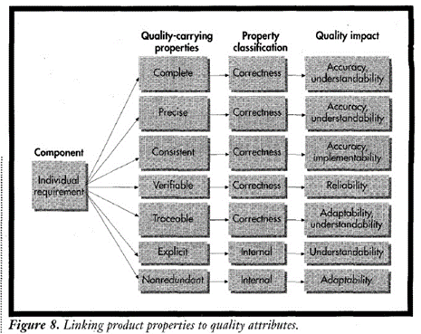
Nos exemplos de uso do modelo dados uma das formas de ligar as propriedades aos atributos foi por meio de uma árvore de informações onde com setas ele aponta os links e suas consequências. Como dado abaixo:

Slide 16
referências
Dromey,R.; Cornering the Chimera; Disponível em : http://ieeexplore.ieee.org/document/476284/
ZABEU,A.C.; jomori, s.;volpe,R.; a importância da qualidade no desenvolvimento de software; disponível em: http://asrconsultoria.com.br/wp-content/uploads/2016/04/A-importancia-da-qualidade-no-desenvolvimento-de-software.pdf

